Slide 1
Diseño de Sistemas de Información 2024
Patrón de diseño:
BRIDGE
Viarengo Nicole
Ruiz Diaz Agustin

Slide 2
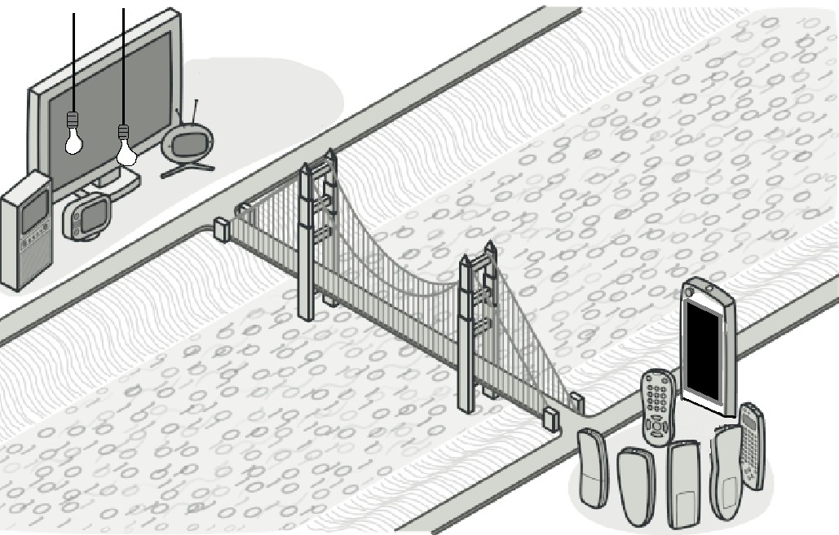
¿Qué es el patrón Bridge?
Es un patrón estructural que permite separar la abstracción de su implementación, de modo que ambas puedan evolucionar de manera independiente. Este desacoplamiento facilita la extensión y el mantenimiento del sistema, evitando la proliferación de clases

Slide 3
Abstracción es una capa de control de alto nivel para una entidad. Esta capa delega el trabajo a la capa de implementación.
Ejemplo:
Abstraccion interfaz gráfica de un sistema operativo
Implementación código del sistema operativo

Slide 4
¿Qué problema resuelve?
El patrón Bridge resuelve el problema de la explosión de subclases cuando tienes múltiples variantes tanto en la abstracción como en la implementación. Si las unes directamente, terminas con demasiadas combinaciones posibles que generan un diseño rígido y difícil de mantener.
Al desacoplar la abstracción de la implementación, el Bridge permite extender ambas de forma independiente, facilitando la evolución del sistema sin crear complejidad innecesaria.

Slide 5
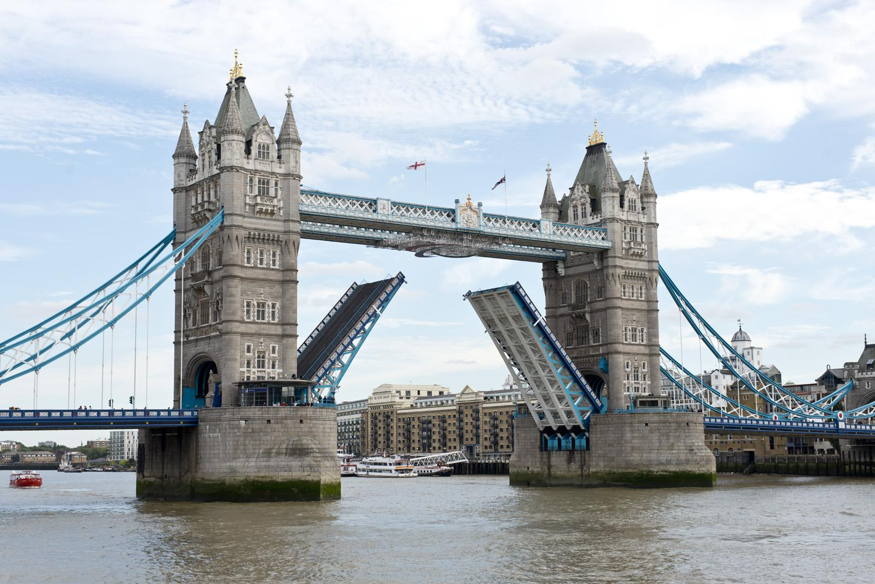
¿Por qué se lo llama “Bridge”?

Slide 6
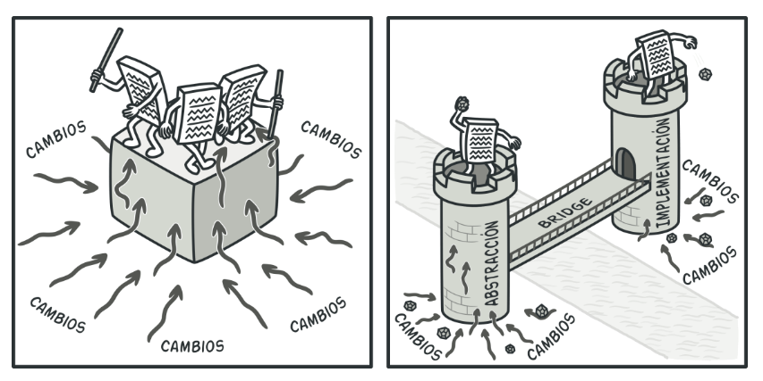

Slide 7
Ventajas:
Desacoplamiento entre abstracción e implementación.
Mayor flexibilidad.
Reducción de la complejidad.
Facilita el mantenimiento.
Aplicación del principio de responsabilidad única.
Facilita la reutilización.

Slide 8
Desventajas:
Mayor complejidad inicial.
Sobrediseño en casos simples.
Más código para gestionar.
Curva de aprendizaje.
Posible sobrecarga en el rendimiento.

Slide 9
¿Cuándo es útil aplicarlo?
Para dividir y organizar una clase monolítica que tiene muchas variantes de una funcionalidad
Para extender una clase en varias dimensiones de manera independiente.
Si se quiere cambiar la implementación en tiempo de ejecución.
Para evitar una jerarquía de herencia rígida.

Slide 10
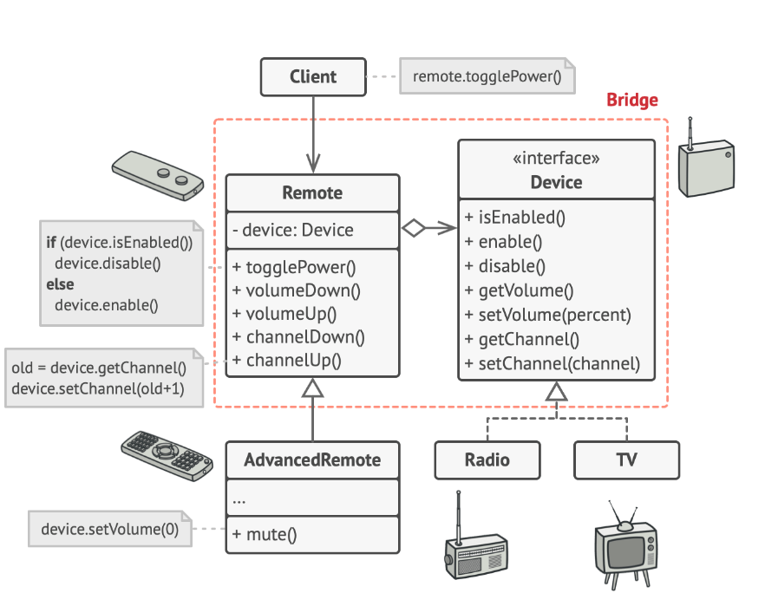
Diagrama de clase

Slide 11

Programita de ejemplo en Python

Slide 12
Muchas gracias

